Slide 1
第 3 篇 烃和卤代烃的化学性质
第11章 芳香烃的化学性质
11.1 苯的结构
11.2 苯的亲电取代反应
11.3 芳烃侧链反应
11.4 苯的亲电取代反应定位规律
11.5 稠环芳烃
11.6 芳香族化合物

Slide 2
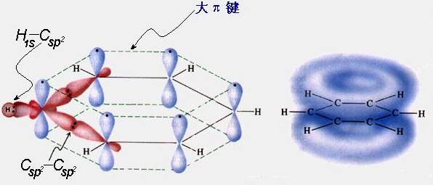
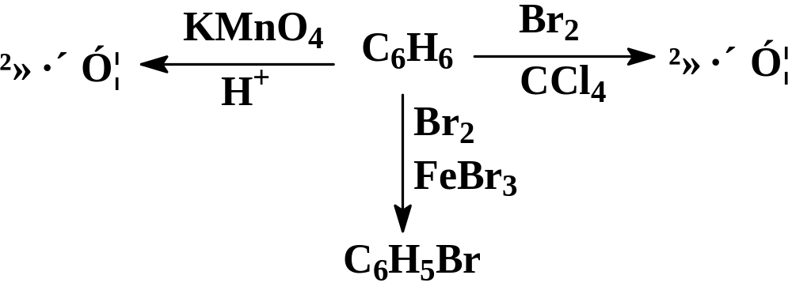
11.1 苯的化学反应特点
芳环难以氧化、加成，
易于发生亲电取代反应。
芳烃侧链反应

Slide 3
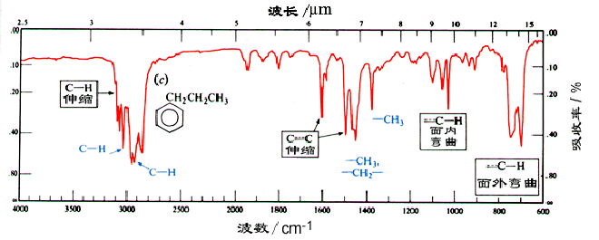
苯环上的 C—H 键伸缩振动在 3030cm⁻¹ 附近，表现为中等强度吸收；苯环上 C＝C 骨架振动在 1575～1625cm⁻¹ 与 1475～1525cm⁻¹ 处为中等强度。在 700～900cm⁻¹ 区内出现芳环上 C—H 键面外弯曲振动吸收峰，但环上相邻接氢的数目不同，吸收位置有差别，可用它区别同分异构体。
苯的 IR 谱

Slide 4
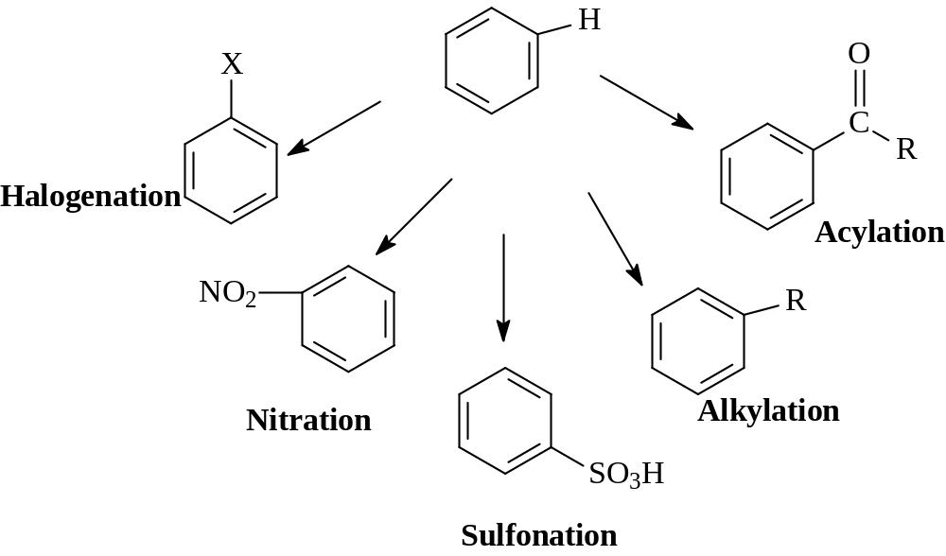
11.2 单环芳烃的亲电取代反应

Slide 5
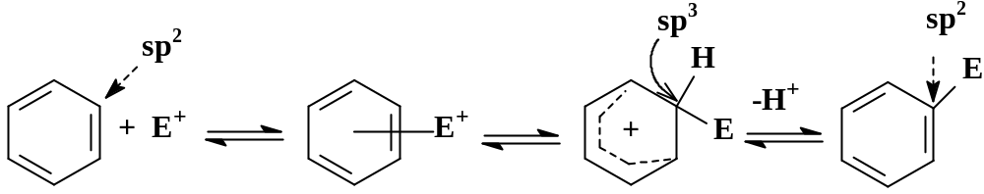
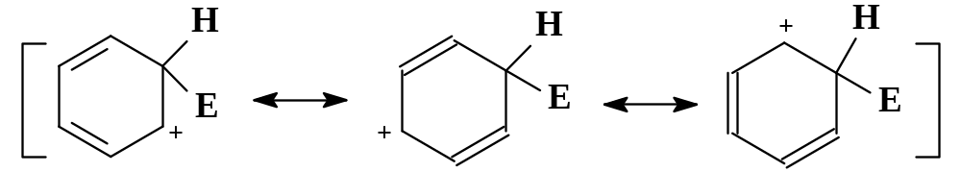
1. 亲电取代反应历程
消除，快
加成，慢
σ-络合物
σ-络合物的共振结构式

Slide 6
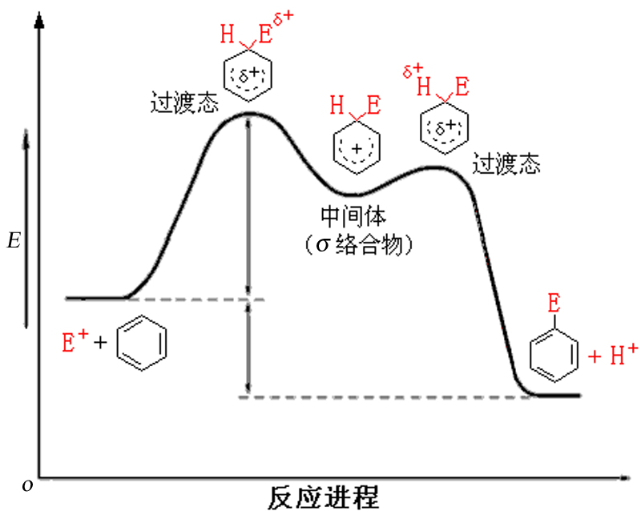
亲电取代反应历程

Slide 7
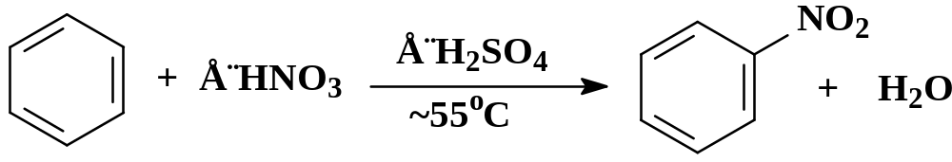
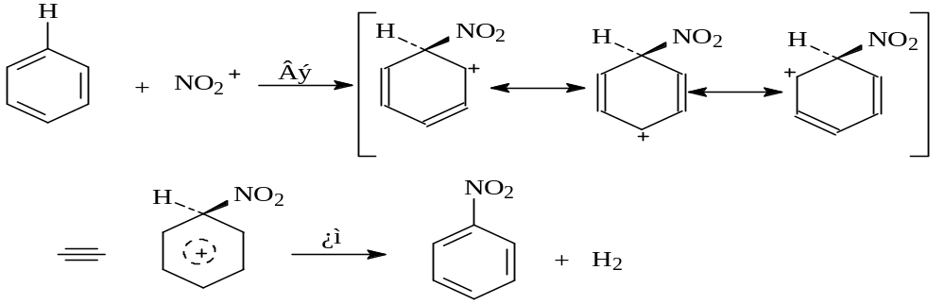

2. 单环芳烃的亲电取代反应---硝化反应
硝化历程
浓硫酸的作用是增强试剂 NO₂的亲电能力。

Slide 8
甲苯比苯容易硝化,邻对位产物为主？
硝基苯继续硝化困难,间位产物为主?

Slide 10
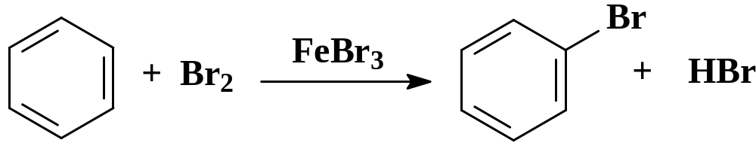
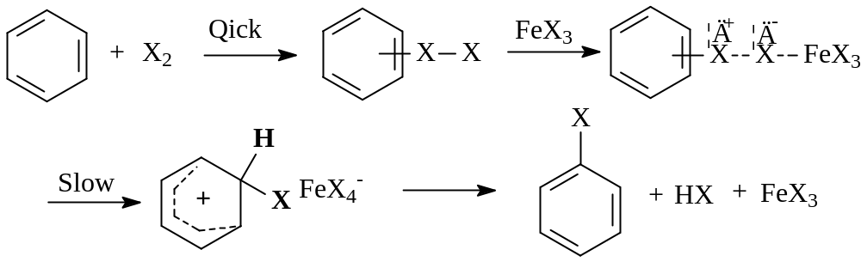
3. 单环芳烃的亲电取代反应---卤化反应
卤化反应的活性:F₂>Cl₂>Br₂>I₂
卤化历程
催化剂的作用是使卤素变成强亲电试剂，促进反应。

Slide 11
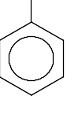

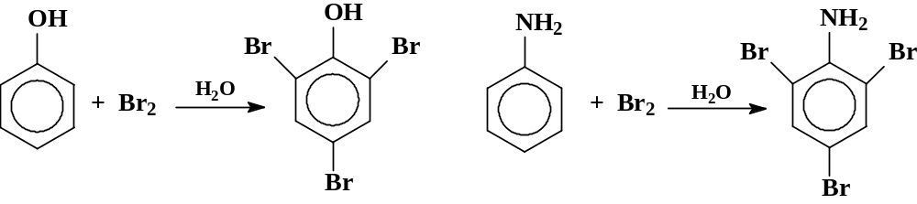
单环芳烃的亲电取代反应---卤化反应
氯苯比苯氯代困难
邻对位产物为主？
Cl
Cl
Cl
FeCl₃
—Cl
+
Cl₂
+
Cl

Slide 12
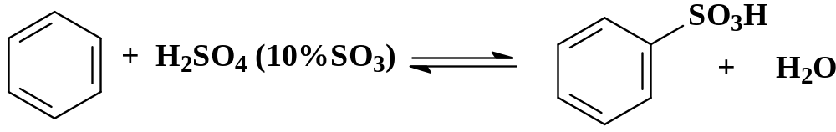
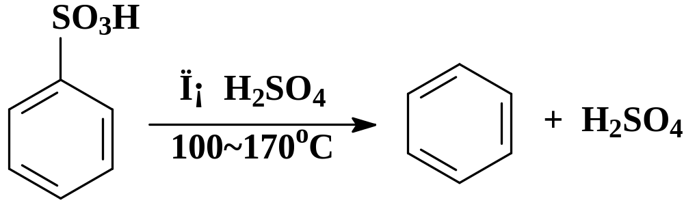
4. 单环芳烃的亲电取代反应---磺化反应
可利用此反应保护苯环上的某个位置

Slide 13
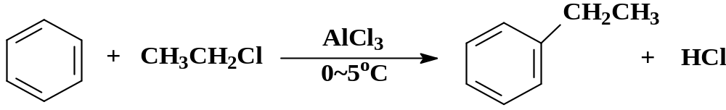
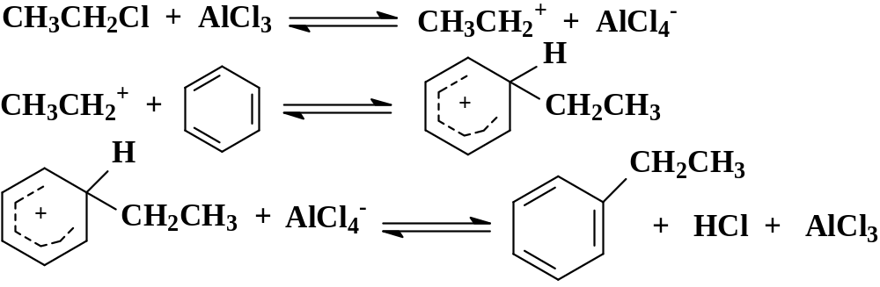
5. 烷基化反应（Friedel-Craft反应）
1）烷基化历程
烷基化试剂：能产生烷基正离子的卤代烷、 烯、醇等

Slide 14
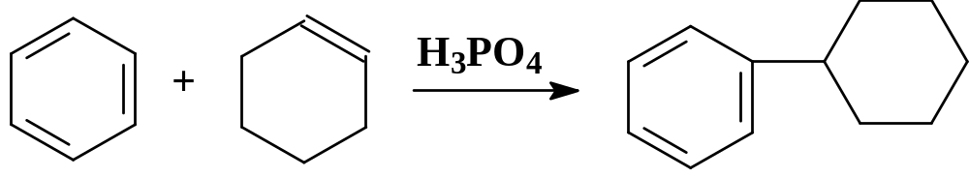
+
H
H⁺
2）傅-克烷基化反应特点
a 伴随碳正离子重排

Slide 15
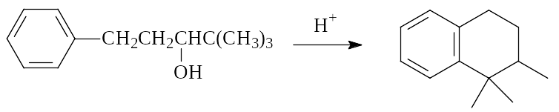
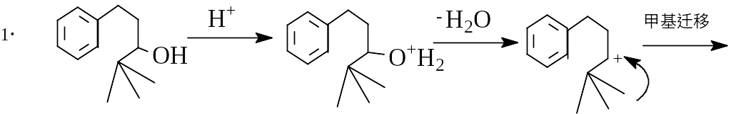
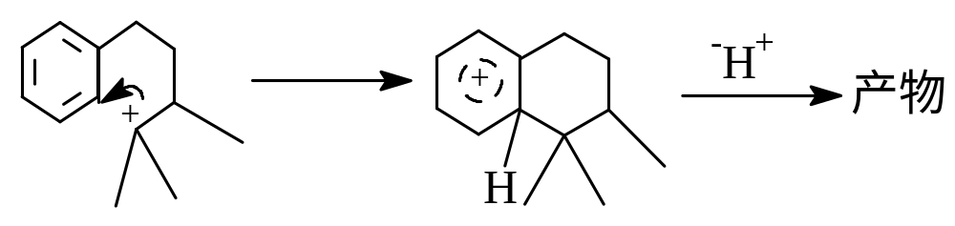

Slide 16
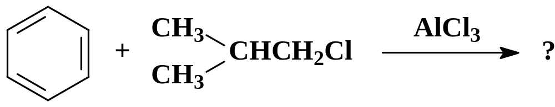
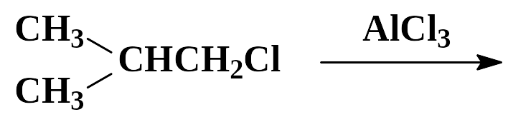
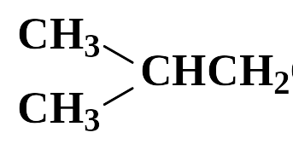
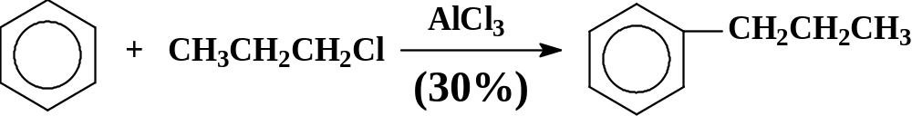
C(CH₃)₃
+
+
—CH₃
30%
CH(CH₃)₂
70%

Slide 17
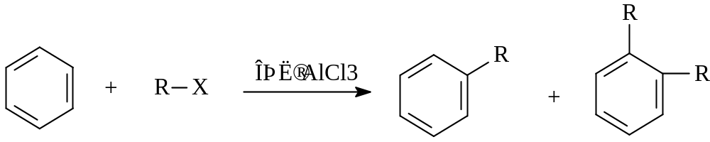
b 易多取代
c 芳环上有吸电子基如: 硝基、羰基、磺酸基等不发 生不发生烷基化反应

Slide 18
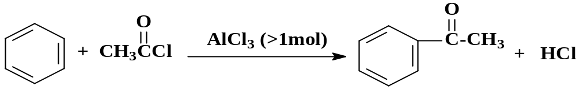
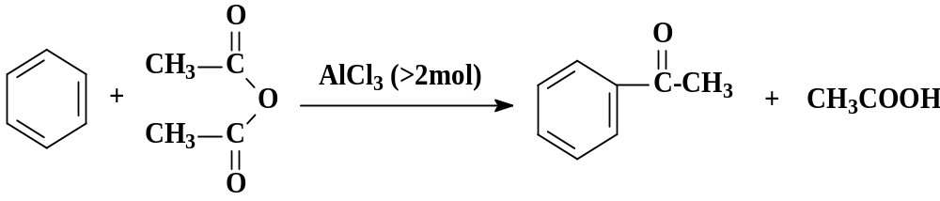
6. 傅-克酰基化反应
反应的局限性：
芳环上有吸电子基如: 硝基、羰基等不发生F-C酰化反应

Slide 19
傅-克酰基化反应特点
（1）不可逆
（2）不能生成多取代物，不发生异构化反应
（3）含酰基的产物、副产物都可以与路易酸络合，消耗催
化剂，所以酰基化反应比烷基化反应用的催化剂多
（4）

Slide 20
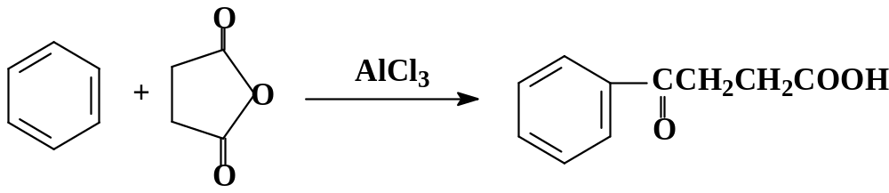
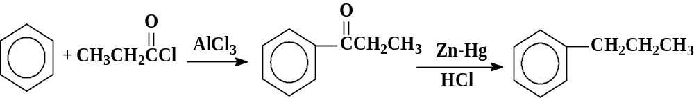
应用：制备芳香酮、双官能团化合物或直链取代烷基苯

Slide 21
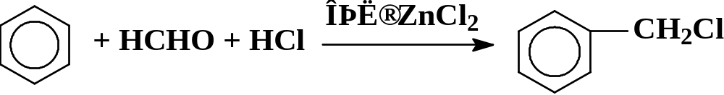
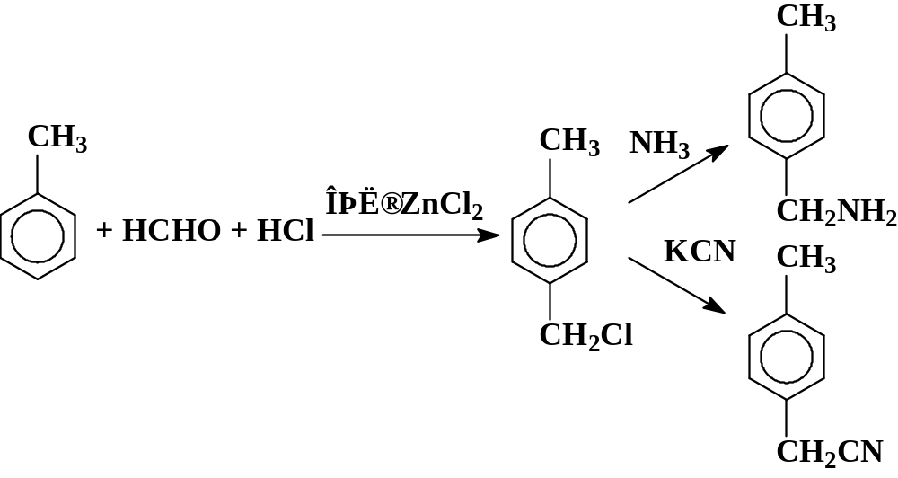
7. 氯甲基化与加特曼-科赫反应
芳环上有强吸电子基，反应均不发生。

Slide 22
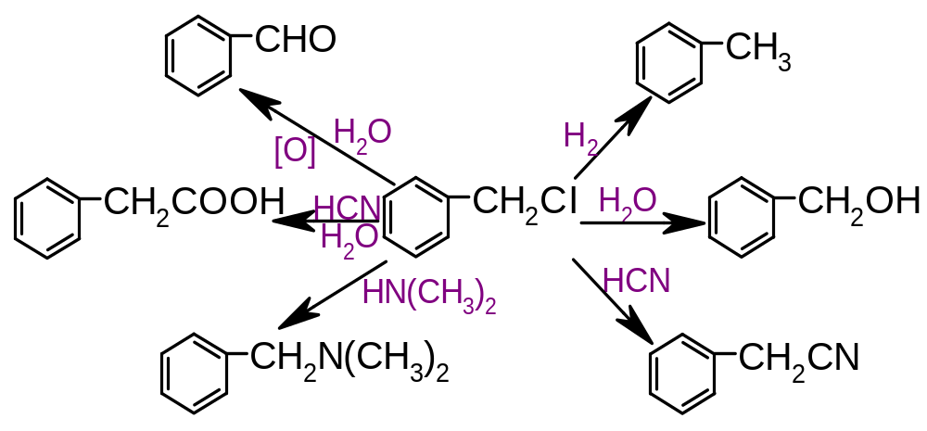
应用:-CH₂Cl很容易转化为-CH₂OH、-CH₂CN、-CHO、-CH₂COOH、-CH₂NH₂ 等，在有机合成上可方便地将芳烃转化成相应的衍生物。

Slide 23
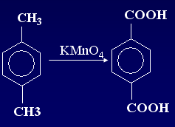
11.3 芳烃氧化反应

Slide 24
在较高温度下，强烈氧化条件下，苯环可以被空气中氧
氧化开环生成顺丁烯二酸酐

Slide 25
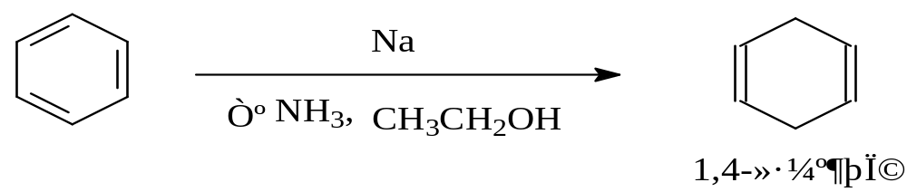
11.4 芳烃加成反应
催化加氢
Birch还原 （伯奇反应）

Slide 26
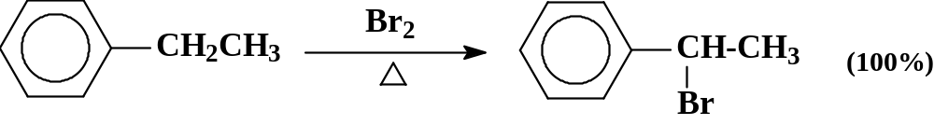
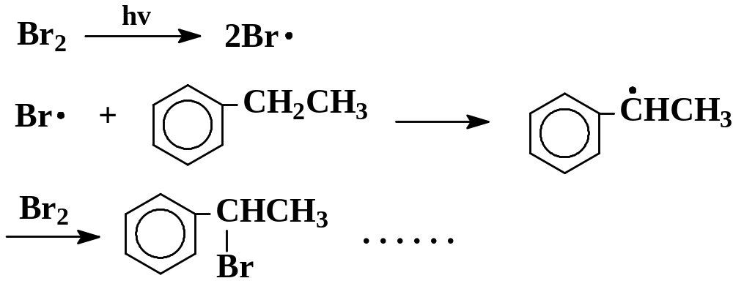
11.5 芳环侧链卤代反应
自由基反应历程

Slide 27
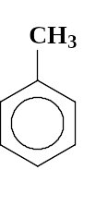

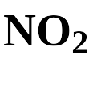
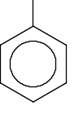
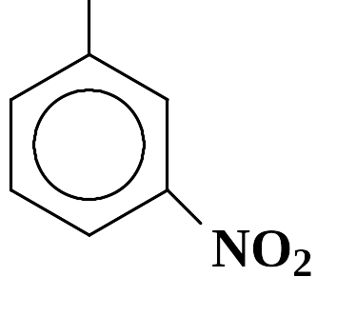
11.6 苯环亲电取代定位规律
待解问题
CH₃
CH₃
—NO₂
甲苯比苯容易硝化
邻对位产物为主
浓HNO₃
浓H₂SO₄
+
NO₂
硝基苯继续硝化困难
间位产物为主
发烟HNO₃
发烟H₂SO₄
Cl
Cl
Cl
FeCl₃
—Cl
氯苯比苯氯代困难
邻对位产物为主
+
Cl₂
+
Cl

Slide 28
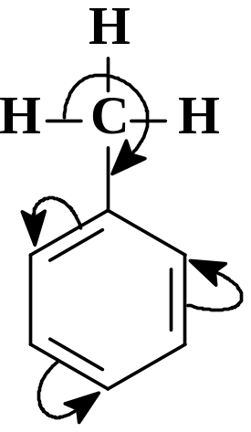
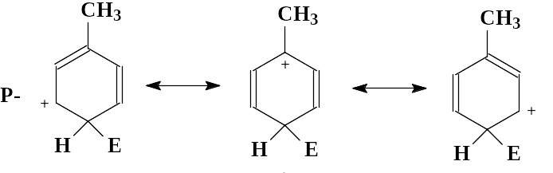
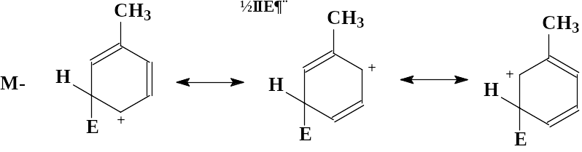
1.甲苯的反应活性及邻对位定位效应
较稳定
甲基活化邻对位大于间位
较稳定

Slide 29
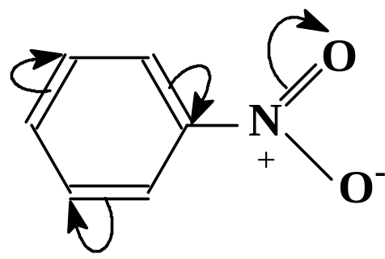
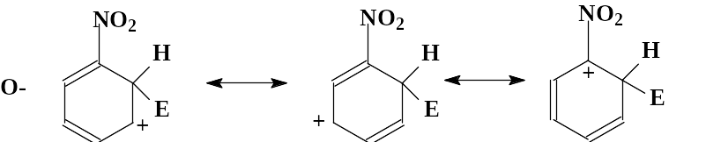
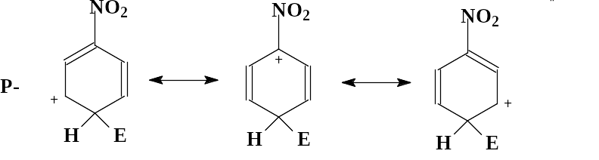
2. 硝基苯的反应活性及间位定位效应
硝基钝化邻对位大于间位
特别不稳定
特别不稳定

Slide 30
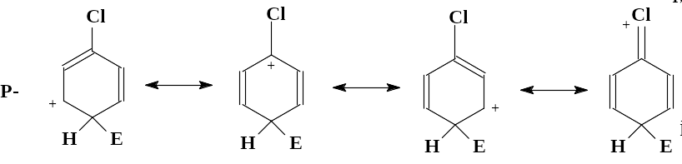
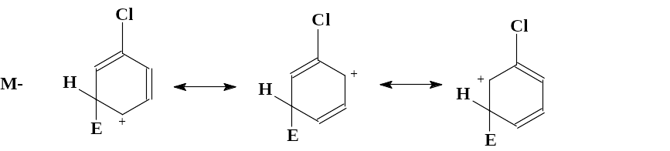
3.卤原子的定位效应及反应活性
诱导效应决定活性，共轭效应控制定位
特别稳定
特别稳定

Slide 31

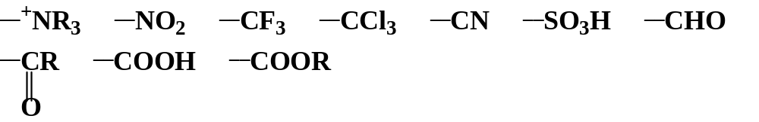
4. 苯环上亲电取代反应的定位规律
Substituent Effect in Electrophilic Aromatic Substitution
活化基团（给电子基团）——邻对位定位基
Activating group (EDG)——Ortho & Para Directors
钝化基团（吸电子基团）——间位定位基
Deactivating Group (EWG)——Meta Ditectors
钝化苯环的邻对位定位基（吸电子基团）——卤素X

Slide 32



5. 影响苯环亲电取代反应的因素
空间立体效应
R
R
烷基苯硝化
HNO₃
H₂SO₄
——NO₂

Slide 33


影响苯环亲电取代反应的因素
甲苯烷基化
+ RCl
——R
取代基的体积和进攻试剂的体积越大，邻位异构体越少。

Slide 34


6. 二取代苯的定位效应
1）原有取代基定位效应一致，作用互相加强,第三个取代基进入它们共同确定的位置，但不进入两个取代基之间的位置 。

Slide 35

二取代苯的定位效应
2）两个取代基定位效应相矛盾，由基团活化能力顺序判断第三个基团取代的位置。
a)两个基团不同类，定位效应受活化基团控制。

Slide 36


二取代苯的定位效应
b) 两个取代基为同一类，定位效应受活化能力较强的基团控制

Slide 37


二取代苯的定位效应
c) 两个取代基定位效应接近，难预测主要产物，为混合物。
CH₂CH₃
d)两个定位基团的定位作用矛盾，则服从强的

Slide 38





7. 苯环亲电取代反应定位规律的应用
例1
例2：甲苯 邻硝基苯甲酸和间硝基苯甲酸

Slide 39


苯环亲电取代反应定位规律的应用

Slide 40

苯环亲电取代反应定位规律的应用
[讨论]
选择：(a) 1.硝化 2.氧化 3.溴代
(b) 1.氧化 2.硝化 3.溴代
(c) 1.氧化 2.溴代 3.硝化

Slide 41


11.7 稠环芳烃
萘 (C10H8)

Slide 42

萘的化学性质
α位电子云密度高，β位空间位阻小

Slide 43



萘的化学性质
磺化反应
此反应常用来制备β位取代产物
NaOH
H⁺
OH
300℃

Slide 44

一取代萘的定位效应
一元取代萘进行取代时，第二个基团进入萘环的位置，由第一个基团决定：
邻对位取代基－发生同环取代，并优先α位
间位取代基－发生异环取代的α位

Slide 45


一取代萘的定位效应
CH₃
CH₃
HNO₃
CH₃COOH,(CH₃CO)₂
50~70℃

Slide 46


一取代萘的定位效应
HNO₃
₊
H₂SO₄

Slide 47


一取代萘的定位效应
在强烈氧化条件下，电子云密度较大的苯环被氧化。

Slide 48










芳香性的判定
+
Na⁺
—
芳香性：闭环，共平面，共轭体系，且π电子数为4n＋2。
+
—

Slide 49
芳香族化合物的加成

Slide 50
芳香族化合物的氧化

Slide 51

蒽和菲的加成，氧化
9，10－蒽醌
9，10－二氢蒽

Slide 52


C₆₀的发现和Fullerene化学
足球烯C_{60:}
  12个五边形和20个六边形
Fullerence:
  含C₆₀在内的偶数个碳形成的多面体碳分子
  C₂₈ C₃₂ C₅₀ C₆₀ C₇₀ C₇₆ C₈₄ C₉₀ C₉₄ C_{240…………} C₅₄₀
  碳纳米管
应用：
  润滑剂和催化剂
  三维超导性：K₃-C₆₀：18K Rb₃-C₆₀:29K M-C₆₀:47K
  材料:光电材料
  C₆₀笼内笼外笼上的化学修饰

Slide 53



C₆₀的发现和Fullerene化学
1996Nobel化学奖：
Robert F.Curl,Jr 1954，Rice Universiry(Bach.)
(美国，1933～) 1957，University of California- Berkeley(Dr.)
1958，Rice Universiry-
微波及红外光谱
Harold W.Kroto 1964，Sheffield Universiry(Dr.)
(英国，1939～) 1967，Sussex University –
不稳定物质的研究
Richard E.Smalley 1965， Univ. of Michigan(Bach.)
(美国，1943～) 1967， Princeton Univ. (Dr.)
1976, Rice Universiry-
超声束流激光光谱研究

Slide 54


纳米材料－碳纳米管
直径为几个纳米到几十个纳米。长度为微米
量级、管子两端基本上都封口.
10多万根纳米管才相当于人类一根头发的粗细。
它主要由呈六边形排列的碳原子构成数层到数十层的同轴圆管,层与层之间保持固定的距离，约0.34nm。
五边形和七边形在碳纳米管中也扮演重要角色。
导电性极强，兼有金属和半导体的性能 ；
把纳米管组合起来，比同体积的钢强度高100倍，重量却只有1/6

Slide 55
其它稠环芳烃------致癌芳烃
致癌因素包括物理性、化学性、生物性三大类，而稠环芳烃则是化学致癌物的重要一类。2-3个苯环稠合的芳烃，如萘、蒽、菲，本身没有致癌性，但是，其衍生物有致癌性，最典型的是苯并[a]芘。
苯并[a]芘（1,2-苯并芘）
苯并[a]芘最初是由煤焦油得到的，为深黄色晶体。燃烧（尤其是不完全燃烧）烟草、脂肪、煤、石油，以及烟熏鱼肉，均能产生1,2-苯并芘。苯并[a]芘具有强烈的致癌性，可诱发皮肤癌呼吸道癌。

Slide 56

写出下列化合物一硝化时的主要产物

Slide 57





11.3 完成下列反应。

Slide 58






Slide 59




Slide 60






Slide 61




Slide 62




Slide 63

11.6 将下列化合物按要求排序。
A>B>D>C
B>A>C
A>C>B
A>B

Slide 64

A>D>B>C
B>C>A
C>B>D>A

Slide 65



对下列反应提出合理的反应机理

Slide 66




Slide 67




Slide 68






以苯和甲苯和不超过4个碳烯烃为原料合成下列化合物

Slide 69






Slide 70



考核:

